Slide 1
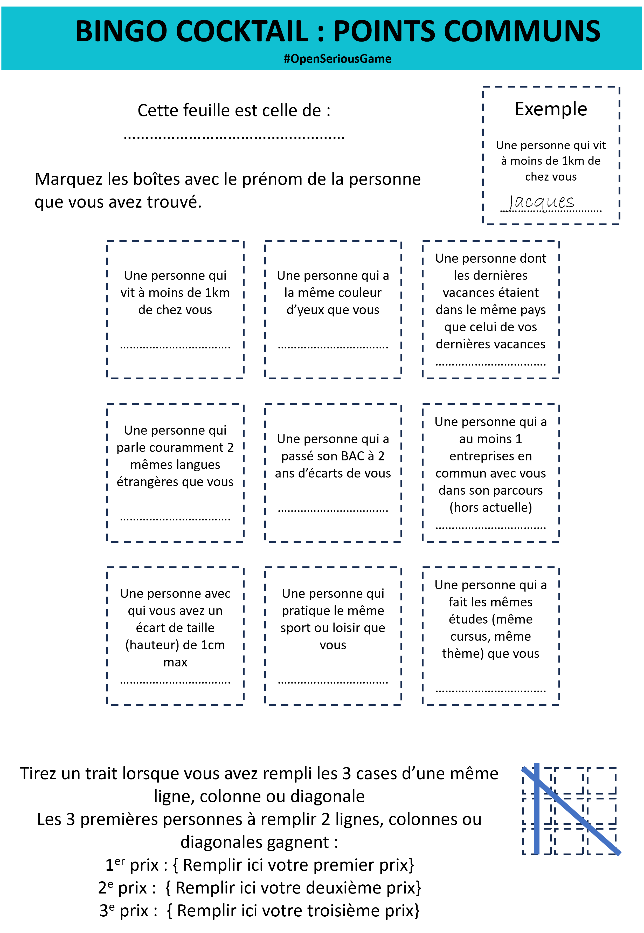





BINGO COCKTAIL V1 Jeu prétexte pour discuter et découvrir les autres. 10-20 minutes. Compatible pendant un moment buffet. Nombre de personnes illimitées. #OpenSeriousGame
Quelqu’un qui habite dans une ville limitrophe à la tienne
Quelqu’un qui a eu le BAC à 2 années d’écart max avec toi
Pour inviter à se découvrir et/ou discuter dans votre collectif
Distribuez ces feuilles chez vos participants, laissez les personnes se rencontrer en cherchant à cocher des cases. Les premiers gagnants reçoivent un mini-prix
Idéal pendant les moments libres :
Pauses, buffets, etc. ou en « déroulement libre » pendant une journée événementielle

Slide 2
BINGO COCKTAIL : POINTS COMMUNS #OpenSeriousGame
Cette feuille est celle de : ……………………………………………
Marquez les boîtes avec le prénom de la personne que vous avez trouvé.
Exemple
Une personne qui vit à moins de 1km de chez vous
…………………………….
Jacques
Une personne qui vit à moins de 1km de chez vous
…………………………….
Une personne qui a la même couleur d’yeux que vous
…………………………….
Une personne dont les dernières vacances étaient dans le même pays que celui de vos dernières vacances
…………………………….
Une personne qui parle couramment 2 mêmes langues étrangères que vous
…………………………….
Une personne qui a passé son BAC à 2 ans d’écarts maximum de vous
…………………………….
Une personne qui a au moins 1 entreprises en commun avec vous dans son parcours
(hors actuelle)
…………………………….
Une personne avec qui vous avez un écart de taille (hauteur) de 1cm max
…………………………….
Une personne qui pratique le même sport ou loisir que vous
…………………………….
Une personne qui a fait les mêmes études (même cursus, même thème) que vous
…………………………….
Tirez un trait lorsque vous avez rempli les 3 cases d’une même ligne, colonne ou diagonale
Les 3 premières personnes à remplir 2 lignes, colonnes ou diagonales gagnent :
1er prix : { Remplir ici votre premier prix}
2e prix : { Remplir ici votre deuxième prix}
3e prix : { Remplir ici votre troisième prix}

Slide 3
BINGO COCKTAIL : POINTS COMMUNS #OpenSeriousGame
Cette feuille est celle de : ……………………………………………
Marquez les boîtes avec le prénom de la personne que vous avez trouvé.
Exemple
Une personne qui vit à moins de 1km de chez vous
…………………………….
Jacques
Une personne qui porte des chaussettes de même couleur que vous
…………………………….
Une personne qui a le même temps de trajet professionnel que vous (5 minutes près)
…………………………….
Une personne qui a eu le même poste que vous dans le passé (pas forcément en même temps) …………………………….
Une personne qui a autant d’enfants que vous (zéro est aussi possible)
…………………………….
Une personne dont la série/film préféré(e) est le même que le/la votre
…………………………….
Une personne qui a une voiture de la même marque que la votre …………………………….
Une personne qui est née à moins de 5km de là où vous êtes né(e) …………………………….
Une personne qui a la même coupe de cheveux que vous (à peu près)
…………………………….
Une personne dont le prénom commence par la même lettre que le votre
…………………………….
Tirez un trait lorsque vous avez rempli les 3 cases d’une même ligne, colonne ou diagonale
Les 3 premières personnes à remplir 2 lignes, colonnes ou diagonales gagnent :
1er prix : { Remplir ici votre premier prix}
2e prix : { Remplir ici votre deuxième prix}
3e prix : { Remplir ici votre troisième prix}

Slide 4
BINGO COCKTAIL : CARACTERISTIQUES #OpenSeriousGame
Cette feuille est celle de : ……………………………………………
Marquez les boîtes avec le prénom de la personne que vous avez trouvé.
Exemple
Une personne qui vit à moins de 1km de chez vous
…………………………….
Jacques
La première personne arrivée à l’événement d’aujourd’hui
…………………………….
Quelqu’un qui peut vous donner au moins 10 prénoms d’autres participants (en étant juste!) …………………………….
Quelqu’un qui est reconnu(e) pour sa maîtrise de {Remplir un sujet avant d’imprimer cette feuille} …………………………….
Une personne que vous rencontrez pour la première fois aujourd’hui
…………………………….
Quelqu’un qui vous a présenté à 2 autres personnes (en détail, au moins quelques minutes par personne)
…………………………….
Quelqu’un qui s’est servi le même premier verre que vous, et le même deuxième
…………………………….
Une personne qui fait une activité sportive au moins 4h par semaine
…………………………….
Une personne née à au moins 300 km d’ici.
…………………………….
La personne la plus jeune du groupe
…………………………….
Tirez un trait lorsque vous avez rempli les 3 cases d’une même ligne, colonne ou diagonale
Les 3 premières personnes à remplir 2 lignes, colonnes ou diagonales gagnent :
1er prix : { Remplir ici votre premier prix}
2e prix : { Remplir ici votre deuxième prix}
3e prix : { Remplir ici votre troisième prix}

Slide 5
BINGO COCKTAIL Guide de l’animateur/-trice #OpenSeriousGame
Objectif Jeu de team buidling L’objectif de ce mini-jeu est d’enclencher la discussion entre les membres d’un collectif, en donnant un prétexte pour se retrouver et faire connaissance. Le niveau de « prise de connaissance de l’autre » est libre à chacun(e). | Public et contexte idéal Ce mini-jeu de présentation se prête bien aux moments de pause pour un grand collectif (>30 personnes) dont les membres ne se connaissent pas tous, ou n’ont pas l’occasion d’interagir au quotidien. Exemple : Membres d’un même programme multi-équipes Membres d’un même département Participants d’un même meetup Contexte d’utilisation : Peut être utilisé en gamification d’un moment buffet Peut être utilisé en « jeu libre » sur une journée Dans le cadre d’un événement plus sérieux, pour créer du lien informel
Au préalable Revoyez les tables de bingo cocktailet ajustez les cases si besoin. Vous pouvez mélanger les points communs, les caractéristiques, créer vos propres boîtes, etc. (Facultatif) Préparez les cadeaux pour quand les participant(e)s ont réussi une ligne. Exemples : Chocolat, papillotte de Noël, billet de concert, etc. Remplissez les prix dans les feuilles avant de les imprimer. Vous pouvez imprimer des feuilles de plusieurs modèle si vous souhaitez. Imprimez les feuilles (A4 ou A5) . | Déroulement et conseils d’animation Distribuez les bingos avec un stylo en début d’événement Conseil : Vous pouvez distribuer des feuilles différentes (Facultatif) Vous pouvez retirer la notion de récompense et laisser le jeu libre ou bien ajouter une notion de temps limité.
Guide du/de la créateur(-trice) #OpenSeriousGame
Principes utilisés dans cette session Rencontre «gamifiée » (jeu prétexte) Les recherches font discuter | Variantes de jeu Voir les différentes feuilles ….
Création de cette version Alexandre QUACH, KOMYU | Licence de réutilisation Creative Commons Attribution 3.0 https://creativecommons.org/licenses/by/3.0/fr/

